Slide 1

Hive
主讲人：雷老师

Slide 2
学习模块
Hive基本理论概述
Hive安装部署
Hive常见操作
Hive深入剖析
Hive性能调优
Hive和其他组件的结合使用

Slide 3
Hive是什么？
一句话：Hive是构建在Hadoop之上的数据仓库平台。

Slide 4
1、为什么说Hive是构建在Hadoop之上的？
2、Hive和Hadoop到底有何联系？
3、数据仓库是什么？
4、为什么说是平台？这个平台主要是做什么的？
5、为什么会有Hive?它解决了什么样的问题？

Slide 5
Hive产生的背景？
Facebook为应对每天产生的海量社交数据的管理、分
析、机器学习的需求而产生和发展的。
后来开源给了Apache

Slide 6
海量数据该如何存储和分析呢？
Hadoop
（HDFS、MapReduce）

Slide 7
每次分析数据的时候都要写mapreduce来处理肯定很麻烦，那么我们能不能在他上面做一层封装，然后自动地再转换成mapreduce

Slide 8
Mapreduce
?

Slide 9

用什么来封装既简单又好学？
背后又是怎么转换的呢？（后面再剖析）
SQL
HQL

Slide 10
思考：Hive设计的目的是什么？
让熟悉或精通SQL但java编程技能相对薄弱的人能够轻松的分析存储在HDFS上的海量数据

Slide 11
思考：Hive和Hadoop到底有什么样的关系呢？
Hive使用HQL作为查询接口层
Hive使用MapReduce作为执行层
Hive使用HDFS作为底层存储层

Slide 12
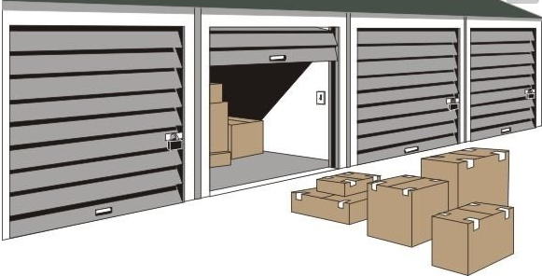

什么是数据仓库？存放数据的库。

Slide 13
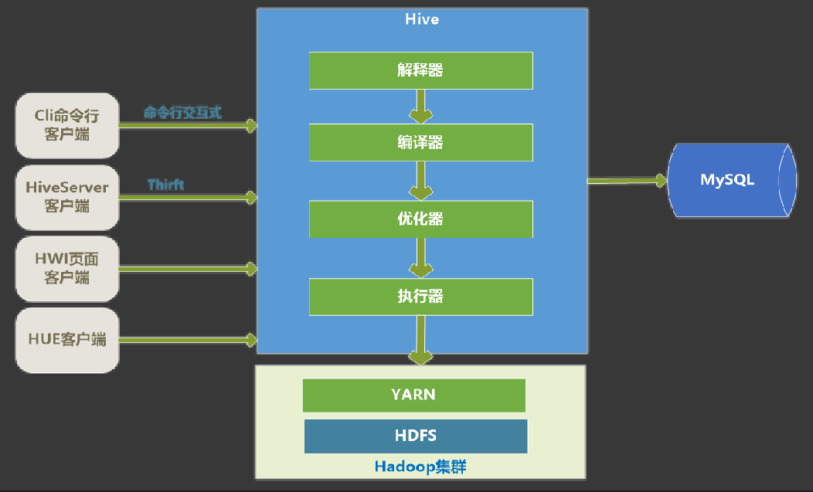
先来简单看一下Hive架构原理图

Slide 14
思考总结
为什么使用Hive?（提高效率，降低成本）
使用成本：编写mapreduce很繁琐，效率低
人员成本：会SQL的肯定比会编程的人多，人 多就相对便宜
数据规模：GB->TB->PB,传统数据仓库处理手 段不堪重负
数据结构：除了适合结构化数据，Hive也 比较适合半结构化数据或非结构 化数据

Slide 15
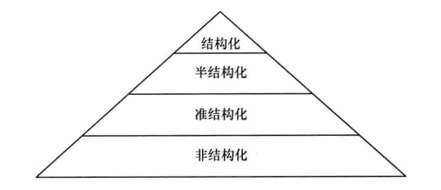
补充
数据结构类型
未来80%以上的数据都不是结构化数据类型

Slide 16
Hive有哪些不足呢？
Hive只支持离线计算，延迟高、调优困难
HQL的表达能力依然有限：由于本身SQL 的不足 不支持迭代计算

Slide 17
数据仓库是什么？主要是用来干什么的？
传统数据仓库有哪些？（X）
那数据库又是什么？
数据库和数据仓库有何联系和区别？

Slide 18
基本概念
数据：所有能够输入计算机，并能被计算机程序所处理的符号介质的总称
数据库技术：研究如何科学组织和存储数据， 如何高效的检索和处理数据的一种技术，是信息系统的基础
数据库管理系统：一种操作和管理数据库的大型软件
数据仓库：集成的、面向主题的数据库集合
数据仓库系统：为联机分析应用（OLAP）和决策支持系统提供数据分析和决策工具的结构化数据环境

Slide 19
数据库： 面向事务的、OLTP、一般存储在线交易数据、为捕获数据而设计
数据仓库：面向主题的、OLAP、一般存储历史数据、为分析数据而设计

Slide 20
我该如何安装部署并使用Hive呢？

Slide 21
要安装什么？
Hive
Hadoop
Mysql

Slide 22
怎么安装？

Slide 23
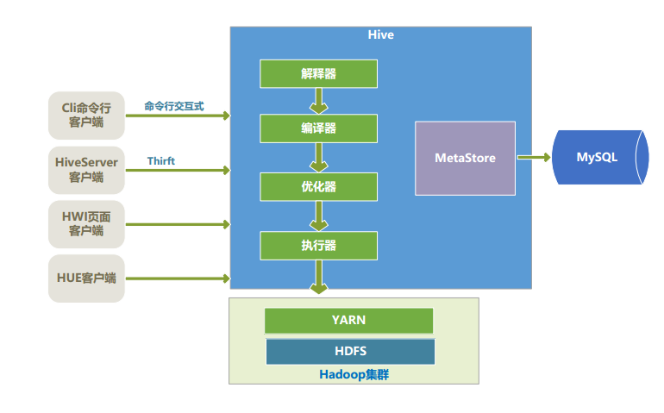
再来看下hive架构图

Slide 24
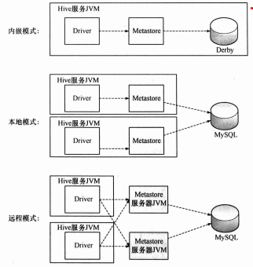
Metastore的3种安装方式

Slide 25
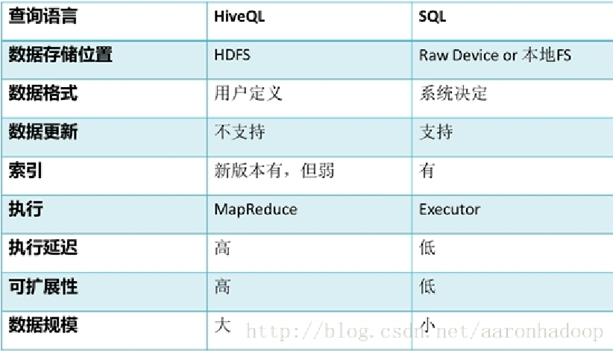
Hive和关系型数据库的区别

Slide 26
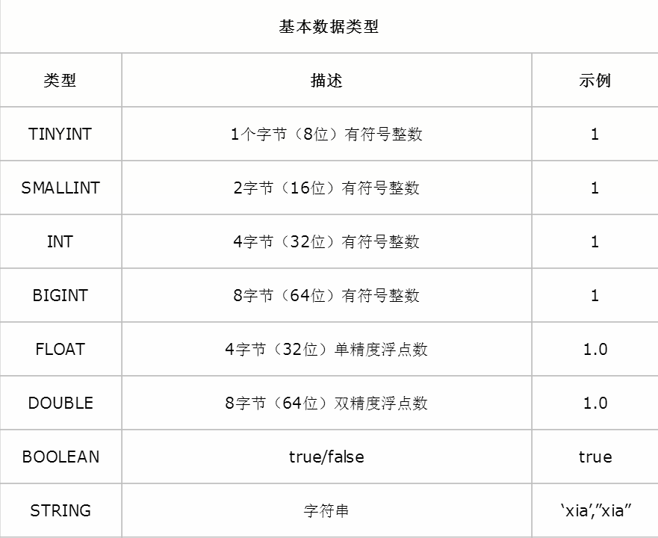
Hive基本数据类型

Slide 27
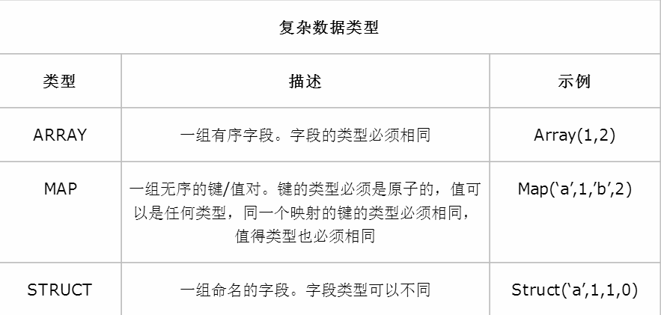
Hive复杂数据类型

Slide 28
Hive数据类型转换
隐式转换
（1）所有整数类型和FLOAT、STRING都能隐式转换为DOUBLE
（2）TINYINT、SMALLINT和INT都可以转化为FLOAT
（3）TIMESTAMP可以转换为STRING
（4）BOOLEAN不能隐式转化为其他任何数据类型
显式转换
CAST （‘1’AS INT）

Slide 29
Hive操作
（1）交互模式
（2）非交互模式
1）hive -f script.q
2）hive -e ‘SELECT * FROM table’
3）hive -S -e ‘SELECT * FROM table’
//使用-S参数强制不显示一些运行信息
4）在hive会话中使用！前缀（比如！pwd）可运 行linux操作系统的命令
5）在hive会话中使用dfs命令访问Hadoop文件系统

Slide 30
Hive DDL 数据定义语言
（一）数据库相关操作
1、创建数据库
create database if not exists dealer_db;
2、查看数据库定义
describe database dealer_db;
3、查看数据库列表
show databases;
4、删除数据库
drop database if exists testdb cascade;
5、切换当前数据库
use dealer_db;

Slide 31
（二）数据表相关操作
1、创建普通表
create table if not exists dajiangtai
(
djtid int,
djtname string
)
row format delimited fields terminated by '\t'
stored as textfile;
2、创建表的其他方法
（1）create table as select ...
（2）create table like tablename1；

Slide 32
3、创建分区表
create table dealer_action_log
(
companyId INT comment '公司 ID',
userid INT comment '销售 ID',
absolutepath STRING comment '绝对路径',
timestamp STRING comment '访问时间戳'
)
partitioned by (dt string)
row format delimited fields terminated by ','
stored as textfile;

Slide 33
4、创建桶表
create table dealer_leads
(
leads_id string,
dealer_id string,
create_time string
)
clustered by (dealer_id) sorted by(leads_id) into 10 buckets
row format delimited fields terminated by '\t'
stored as textfile;

Slide 34
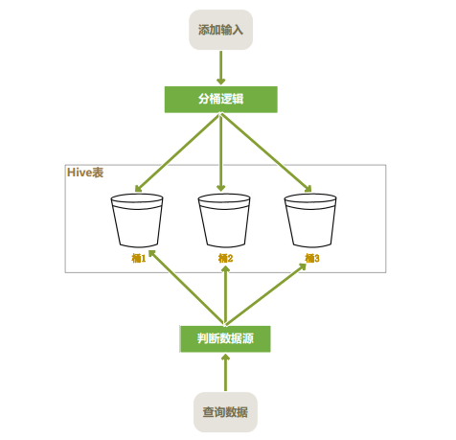
分桶表读写过程

Slide 35
5、查看有哪些表
show tables;
show tables '*info'; --可以用正则表达式筛选要列出的表
6、查看表定义信息
describe dealerinfo;
7、查看表详细信息
describe formatted dealerinfo;

Slide 36
8、修改表
（1） 修改表名
alter table dealerinfo rename to dealer_info;
（2）添加字段
alter table dealer_info add columns (provinceid int );
9、删除表
drop table if exists dealer_info;

Slide 37
Hive DML 数据操控语言
1、 向 Hive 中加载数据
（1）加载数据到普通表
load data local inpath '/home/hadoop/dealerinfodata.txt' overwrite into table dealer_info;
（2）加载到分区表
load data local inpath '/home/hadoop/actionlog.txt' overwrite into table dealer_action_log
PARTITION (dt='2017-01-01');

Slide 38
（3）加载到桶表
set hive.enforce.bucketing = true;
insert overwrite table dealer_leads select * from dealer_leads_tmp;
2、导出数据
insert overwrite local directory '/home/hadoop/dealer_info.bak2016-08-22 '
select * from dealer_info;
3、插入数据
（1）插入到普通表
insert overwrite table dealer_leads select * from dealer_leads_tmp;

Slide 39
（2）插入到分区表
insert overwrite table dealer_leads PARTITION (dt='2016-08-31') select * from
dealer_leads_tmp;
（3）一次遍历多次插入
from dealer_action_log
insert overwrite table log1 select companyid,originalstring where companyid='100006'
insert overwrite table log2 select companyid,originalstring where companyid='10002'

Slide 40
4、复制表
create table dealer_leads_bak
row format delimited fields terminated by '\t'
stored as textfile
as
select leads_id,dealer_id,'2017-01-01' as bakdate
from dealer_leads
where create_time<'2017-01-01';

Slide 41
5、克隆表
create table dealer_leads_like like dealer_leads;
6、备份表
export table dealer_action_log partition (dt='2016-08-19')
to '/user/hive/action_log.export'
7、还原表
import table dealer_action_log_like from '/user/hive/action_log.export';

Slide 42
（三）Hive QL 数据查询语言
1、select查询
select * from dealer_leads;
select leads_id,dealer_id,create_time from dealer_leads;
select e.leads_id from dealer_leads e;
2、函数列
select companyid,upper(host),UUID(32) from dealer_action_log;

Slide 43
3、算数运算列
select companyid,userid, (companyid + userid) as sumint from dealer_action_log;
4、限制返回条数
select * from dealer_action_log limit 100;
5、Case When Then 语句
select case companyid when 0 then '未登录' else companyid end from dealer_action_log;
select case when companyid=0 then '未登录' else companyid end from dealer_action_log;

Slide 44
5、where语句
6、group by语句
7、子查询
select * from (
select dealerid,dealername from dealer_info i where i.dealerid='10595'
) a;

Slide 45
（四）Hive Join
1、等值连接
select lead.* from dealer_leads lead
left join dealer_info info
on lead.dealer_id=info.dealerid;
2、连接谓词中支持 or
select lead.* from dealer_leads lead
left join dealer_info info
on lead.dealer_id=info.dealerid or lead.leads_id=0;

Slide 46
3、Inner join
4、Left join
5、Right join
6、Full join
7、Left Semi-Join ( exists 语句)
SELECT i.* from DealerInfo i left semi-join DealerScopeRelation s
on i.DealerInfoId=s.DealerInfoId and i.CompanyID=s.CompanyID

Slide 47
（五）排序
1、Order By
select * from dealer_leads order by dealer_id
2、Sort By
select * from dealer_leads sort by dealer_id
3、Distribute By 和 Sort By
select * from dealer_leads where dealer_id!='0' Distribute By cast(dealer_id as int) Sort by
cast(dealer_id as int);

Slide 48
4、Cluster By
select * from dealer_leads where dealer_id!='0' Cluster By cast(dealer_id as int) ;
5、常见全局排序需求
(1) 最终结果是有序的
select * from (
select dealer_id,count(leads_id) cnt from dealer_leads where dealer_id!='0' group by
dealer_id
) a order by a.cnt;

Slide 49
(2) 取前 N 条
select a.leads_id,a.user_name from (
select leads_id,user_name from dealer_leads
distribute by length(user_name) sort by length(user_name) desc limit 10
) a order by length(a.user_name) desc limit 10;

Slide 50
Hive内置函数
官网、网上有很多资料

Slide 51
如何查看函数
查看所有函数：show functions;
使用正则表达式查看部分函数：show functions like ‘sp*’;
// ‘*path*’也行
查看某个函数的用法：desc function extended split;

Slide 52
Hive自定义函数
（1）编写一个 Hive 的自定义函数， 需要新建一个 Java 类来继承 UDF 类并实现 evaluate()函数。
（2）编写完成后将 Java 程序打成 Jar 包。（若有依赖也要一并打包）
（3）在hive 中添加 jar 包，比如
add jar lib/common.jar;
（4）生成函数，比如
create temporary function ParseUserAgent as
'com.autohome.ics.bigdata.common.String.ParseUserAgentUDTF';
（5）查询，比如
select ParseUserAgent(agent) from dealer_action_log_like;

Slide 53
Hive优化
（一）HQL层面优化
（二）Hive架构层面优化
（三）底层MapReduce优化

Slide 54
（一）Hive QL 数据查询语言
1、利用分区表优化
2、利用桶表优化
3、join 优化
4、Group By 数据倾斜优化
解决这个问题的方法是配置一个参数： set hive.groupby.skewindata=true。
5、Order By 优化
6、一次读取多次插入
7、字段显示类型转换

Slide 55
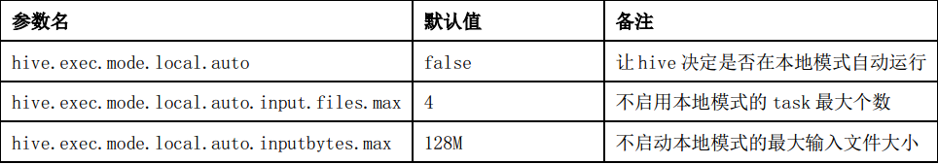
（二）Hive架构层面优化
1、不执行MapReduce
hive.fetch.task.conversion
2、本地模式执行MapReduce
3、JVM重用
mapreduce.job.jvm.numtasks //默认值1
4、并行化
set hive.exec.parallel=true;

Slide 56
（三）底层MapReduce优化
1、合理设置map任务数
2、合理设置Reduce任务数

Slide 57
如何用Hive实现WordCount需求

